Slide 1
VHDL

Slide 2
一、VHDL语言的程序结构

Slide 3
1 、实体
实体（Entity）提供了被设计系统或器件的公共信息，指明了输入与输出引脚。实体由实体名、类型说明、端口说明、实体说明部分和实体语句部分组成。
实体一般格式为：
ENTITY 实体名 IS
PORT语句;
[实体说明部分;]
[BEGIN
实体语句部分;]
END [ENTITY] [实体名]；

Slide 4
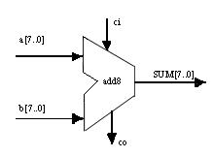
8位加法器实体部分
LIBRARY IEEE;
USE IEEE.std_logic_1164.all;
ENTITY add8 IS
PORT( a: in std_logic_vector(7 downto 0);
b: in std_logic_vector(7 downto 0);
ci: in std_logic;
SUM: out std_logic_vector(7 downto 0);
co: out std_logic);
END add8;

Slide 5
1 .1、端口说明
端口说明定义了设计实体的一组端口，是设计实体与外部接口的描述，是设计实体与外部环境动态通信的通道，其功能相当于电路图中的引脚。端口说明中的每一个端口对应一个数据对象。端口可以被赋值，也可以用于逻辑表达式中。
端口说明中必须说明端口名、通信模式和端口的数据类型。端口说明的一般格式为：
PORT(端口名1，端口名： 模式 数据类型名
端口名2，端口名： 模式 数据类型名
端口名3，端口名： 模式 数据类型名)；

Slide 6
端口名是赋于每个引脚的名字，端口名的含义要明确，如D开头的端口名表示数据，A开头的端口名表示地址等。端口名通常用几个英文字母或一个英文字母加数字表示。
端口的模式：
1）输入（In）:
输入模式仅允许数据流入端口。输入（In）模式主要用于时钟输入（Clk），控制输入（如Load、Reset、 Enable）和单向的数据输入（如地址信Address）。
2）输出（Out）:
输出模式仅允许数据从实体内部输出。端口的驱动源在实体内部。输出端口不能与输入端口连接。输出模式常用于计数输出、单向数据输出、设计实体产生的控制其他实体的信号等。
3）双向模式（Inout）
双向模式可以代替输入模式、输出模式。
在设计实体的数据流中，有些数据是双向的，既有数据流入该设计实体，也有数据从设计实体流出，这时需要将端口模式设计为双向端口。

Slide 7
2 结构体
结构体（Architecture Body）具体指明了设计实体的行为，定义了设计实体的功能，规定了该设计实体的数据流程，指派了实体中内部元件的连接关系。一个实体必须有一个或可以有多个结构体。
结构体的一般书写格式为：
ARCHITECTURE 结构体名 OF 实体名 IS
结构体说明部分（用于对结构体内部使用的信号、常数、数据类型等进行定义。）
BEGIN
结构体语句
END ARCHITECTURE结构体名；

Slide 8
ARCHITECTURE structural OF mux IS
SIGNAL ab：signal； -- 结构体内声明信号不必注明模式IN、OUT
SIGNAL x：std_logic_vector(0 to 7)；
……
BEGIN
……
END structural；

Slide 9
3 进程（process）
进程语句不是一条语句，而是一段程序，这段程序描述了一个靠敏感信号触发的硬件模块反复执行的工作过程。进程语句（Process）是并行处理语句，即在结构体中多个进程语句是同时并发运行的。进程语句的书写形式为：
［进程名：］PROCESS［敏感信号表］
变量声明语句
…
BEGIN
…
顺序语句
…
END PROCESS [进程名]；

Slide 10
进程语句具有如下特点：
（1）进程结构内部的所有语句都是顺序执行的。
（2）多个进程之间，是并行执行的，并可通过敏感信号访问结构体或实体中所定义的信号。
（3）进程依靠进程标识符PROCESS后的敏感信号表中指定的信号来触发启动。

Slide 11
例2、时钟控制的进程：
LIBRARY IEEE;
USE IEEE.STD_LOGIC_1164.ALL;
ENTITY sync_device IS
PORT ( d: IN std_logic;
Q: OUT std_logic);
END sync_device;
ARCHITECTURE example OF sync_device IS
BEGIN
PROCESS (clk)
BEGIN
IF (clk‘event and clk =‘1’ )THEN
--IF (clk‘event and clk =‘0’ )THEN
Q <= d; --将输入信号d送输出端口q
END IF;
END PROCESS P1;
END example;
例1、半加器：
LIBRARY IEEE;
USE IEEE.STD_LOGIC_1164.ALL;
ENTITY half_adder IS
PORT( a,b:in std_logic;
sum,carry :out std_logic);
END half_adder;
ARCHITECTURE behave OF half_adder IS
BEGIN
PROCESS(a,b)
BEGIN
sum <= a XOR b;
carry <= a AND b;
END PROCESS P_adder;
END behave;

Slide 12
二、 VHDL语言的词法
2.1 对象
在VHDL语言中，对象（Objects）是具有特定数据类型且可以被赋值的客体。VHDL语言中的对象有4类：
常量（Constant）
信号（Signal）
变量（Variable）
文件（Files）

Slide 13
2.1.1 对象的声明与初始化
对象声明的一般格式为：
对象类别 对象名列表：子类型标识[:＝ 初值]；
对象声明举例：
CONSTANT T1, T2：time：=30ns; --常量声明
VARIABLE SUM：read; --变量声明
SIGNAL CLOCK：bit; --信号声明
FILE F1: Integer File IS “test.dat”; --文件声明

Slide 14
2.1.2 常量
常量（Constant）在VHDL程序中一经声明后就不再变化。常量是全局量，可以在实体、结构体、程序包、块、进程和子程序的声明区域中声明。常量声明的一般格式为：
CONSTANT 常量名列表：数据类型[:＝表达式]；
常量声明举例：
CONSTANT A： BIT_VECTOR:＝“10110011”； --总线上数据设备向量

Slide 15
2.1.3 变量
变量（Variable）是一个局部量，主要用于对临时数据进行局部存储。变量在进程中定义。
变量值不能将数据输出到对其作出定义的当前进程以外，若将变量的值输出到当前进程之外必须将该值赋给一个相同类型的信号（Signal），即进程之间传递数据需要使用信号。
变量的赋值是立即生效的，不存在赋值延时。
变量声明的一般格式为：
VARIABLE 变量名列表：数据类型 约束条件[:＝表达式]；
变量声明举例：
VARIABLE result： std_logic:＝'0'； --变量赋初值
VARIABLE x，y，z ： integer；
VARIABLE count： integer RANGE 0 TO 255 :＝10；

Slide 16
2.1.4 信号
信号（Signal）用于电路内部相互连接的抽象表示。信号是全局量，通常在实体说明、结构体和包中使用，其声明的一般格式为：
SIGNAL 信号名列表：数据类型 [信号类型] 约束条件[：＝表达式]；
信号声明举例：
SIGNAL sys_clk： BIT :＝ '0'; --系统时钟变量
SIGNAL count：bit_vector(7 DOWNTO 0); --计数器宽度
SIGNAL s: bit_vector (1 TO 10);
和变量一样，信号的值也是可改变的，信号可以在VHDL程序中被连续地赋值。
信号可以存在赋值延时。
信号赋值语句格式：
目标信号 <= 表达式 ;
“＜＝”表示代入赋值，代入赋值允许产生延时。

Slide 17
2.2 词法
2.2.1 数字表示法
VHDL语言数字表示法有：
十进制数表示法
二进制表示法 2＃1111_1111＃ --二进制表示法的255
八进制表示法 8＃377＃ --八进制表示法的255
十六进制表示法 16＃FF＃ --十六进制表示法的255

Slide 18
2.2.1 数据类型
整数类型（Integer Type）
实数类型或浮点类型（Real Type ＆ Floating Type）
位类型（Bit Type） ‘0’/‘1’
位矢量类型（Bit_Vector Type）
布尔类型（Boolean Type） ‘TRUE’/’FALSE’
字符类型（Character Type）
字符串类型（Tring Type）

Slide 19
2.2.3 注释符表示法
为了保证VHDL程序的可读性，可以为程序添加注释。注释不是设计描述的有效部分，编译后存入数据库中的部分不含注释部分。
单行注释：
在程序行的未尾，用连字符“--”对本行程序作注释。
举例：
Trant＜＝Frame ＆ idle ＆ irdy ＆ devsel -- PCI总线数据传输译码逻辑之一
多行注释：
可以写在“/*”和“*/”之间。
举例：
/*这是
多行注释*/

Slide 20
2.2.3 IEEE标准类型
在IEEE库的程序包STD_LOGIC_1164中定义了两个重要的数据类型——标准逻辑位STD_LOGIC和标准逻辑矢量STD_LOGIC_VECTOR。它们是IEEE标准化数据类型，使用这两个数据类型前，必须在程序中写出库说明语句和使用程序包集合的说明语句；否则，EDA工具在进行编译、综合时会报告类型错误。
LIBRARY IEEE；
USE IEEE.STD_LOGIC_1164.ALL；
TYPE std_logic IS
( 'X'， --强迫未知
'1’， --强迫为1
'0’， --强迫为0
'Z'， --高阻)；

Slide 21
2.2.4 类型转换
在VHDL程序设计中，不同类型的对象不能相互赋值。对于变量、信号、常量、文件进行操作时，数据类型一定要一致，否则EDA工具进行综合、仿真等过程时将不能通过。
为了进行不同类型的数据变换，可以有3种方法：类型标记法、函数转换法和常数转换法。

Slide 22
函数转换法
VHDL语言中的3个标准程序包提供了变换函数来完成数据类型转换，列举如下：
1）STD_LOGIC_1164程序包定义的转换函数
函数 TO_STD_LOGIC_VECTOR(A) --由位矢量BIT_VECTOR转换为标准逻辑矢量STD_LOGIC_VECTOR
函数 TO_BIT_VECTOR(A)； --由标准逻辑矢量STD_LOGIC_VECTOR转换为位矢量BIT_VECTOR
函数 TO_STD_LOGIC(A)； --由BIT转换为STD_LOGIC
函数 TO_BIT(A)； --由标准逻辑STD_LOGIC转换BIT
举例：
SIGNAL a： BIT_VECTOR(11 DOWNTO 0)；
SIGNAL b： STD_LOGIC_VECTOR(11 DOWNTO 0)；
a ＜＝H"AOF"； --十六制代入信号a
b ＜＝ to_std_logic_vector( H"A0F")；
b ＜＝ to_std_logic_vector(B"1010－0000－1111")；

Slide 23
2）STD_LOGIC_ARITH程序包定义的转换函数
函数：CONV_STD_LOGIC_VECTOR(A，位长)；--由integer，singed，unsigned转换成std_logic_vector
函数：CONV_INTEGER(A)； --由signed，unsigned转换成std_logic_vector
函数：CONV_INTEGER(A)； --由signed，unsigned转换成integer
3）STI_LOGIC_UNSIGNED程序包定义的转换函数
函数：CONV_INTEGER(A)； --由STD_LOGIC_VECTOR转换成integer

Slide 24
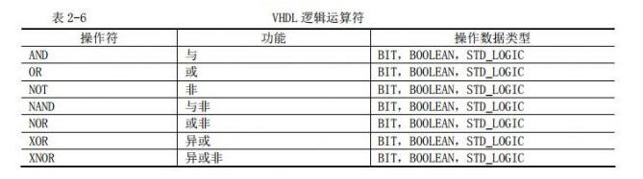
2.3. 运算操作符
2.3.1 逻辑运算

Slide 25
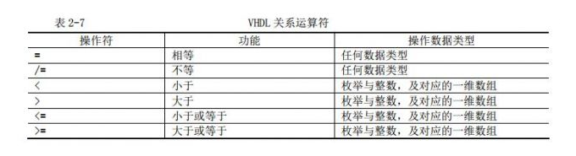
2.3.2 关系运算符

Slide 26
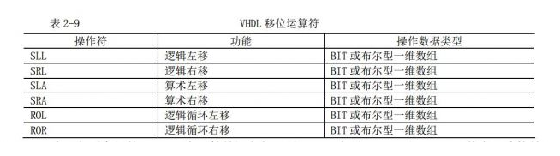
2.3.3 移位运算符

Slide 27
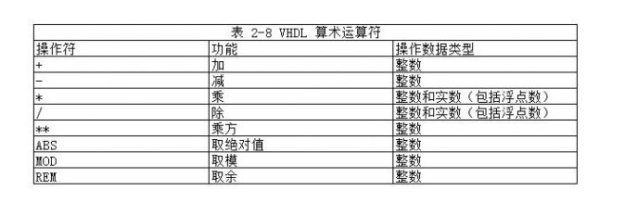
2.3.4 移位运算符

Slide 28
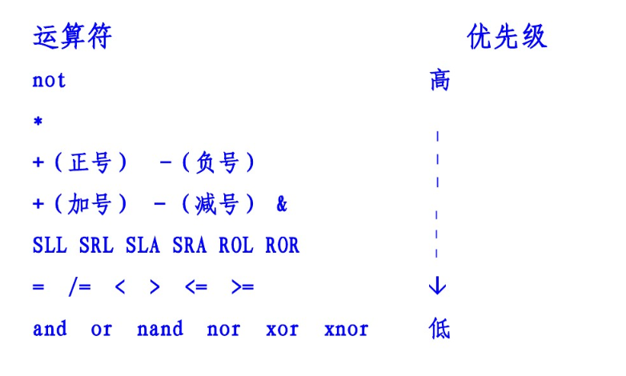
2.3.5 运算符优先级

Slide 29
三、 VHDL 语法基础
3.1 并行语句与顺序语句
用VHDL语言设计的结构体是由多个并行语句构成的。根据这一点，可以认为VHDL语言是并发执行语言。结构体中的多个并行语句的书写顺序无关紧要。每个并行语句表示一个功能单元，多个功能单元组织成一个结构体，如图所示。

Slide 30
3.1.1 并行语句类型
VHDL语言是并行处理语言，能够并行处理的语句有：
process -- 进程语句
concurrent signal assignment -- 并发信号代入语句
concurrent procedure call -- 并发过程调用语句
block -- 模块语句
assert -- 并行断言语句
generte -- 重复结构生成语句
generic -- 元件参数化语句

Slide 31
3.1.2 串行语句类型
通常，顺序语句（Sequential Statement）具有如下特征：
（1）顺序语句只能出现在进程、过程、函数和模块中。
（2）顺序语句适于描述的系统行为有：时序流、控制流、条件分支和迭代算法等。
（3）顺序语句的操作有算术、逻辑运算、信号、变量的赋值、函数调用等。
wait 语句
if 语句
case 语句
loop 语句
next语句
exit语句
report语句
return 语句
Assert断言语句

Slide 32
3.2 变量赋值语句与信号代入语句
VHDL程序在传递数据、信息时，需要对变量、信号等对象进行赋值。变量、信号和端口分别属于VHDL程序中不同的部分，数据、信息传递的层次如图4.2所示。

Slide 33
3.2.1 变量赋值语句
变量赋值语句用于对已经声明过的变量进行赋值或更新，是无延迟的数据传递语句。变量赋值语句是顺序执行的语句，只能用于进程内部，函数和过程语句中。
基本变量赋值语句（Simple Variable Assignment）
变量赋值语句的书写格式为：
变量名 := 逻辑表达式;
变量的赋值只能在进程内部进行，且是顺序执行的。每一个变量赋值语句都是立即生效的。
a:=1;
a:=2;
b:=a+1;

Slide 34
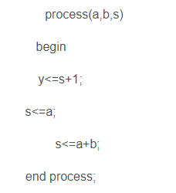
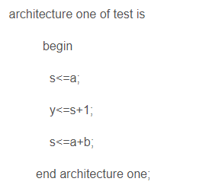
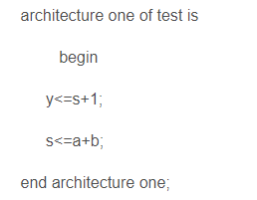
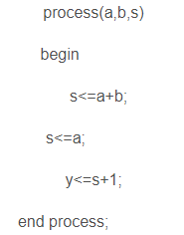
3.2.2 信号代入语句
基本信号代入语句的书写格式为：
信号名 <= 逻辑表达式;
在进程外部对一个信号不能多次赋值，否则会报错。(ERROR: Signal XXXX has multiple sources)
在进程外部几个信号的赋值语句是并行执行的。即信号赋值语句中的信号发生变化，便执行该条赋值语句。
在进程外部对不同信号进行赋值的语句，其书写顺序不影响程序结果。
如果在一个进程内部多次为一个信号赋值时，只有最后一个值会起作用。
在进程中，信号赋值在进程结束时起作用。

Slide 35
3.3.1 IF语句
3.3 条件分支语句
IF语句可用于选择器、比较器、编码器、译码器和状态机设计。
IF语句根据指定条件来确定语句执行顺序，共有3种类型。
IF语句的条件表达式中只能用逻辑运算符和关系运算符。（IF语句指明的条件是布尔量-真&假）
1．用于门闩控制的IF语句
这种类型的IF语句一般书写格式为：
IF 条件 THEN
<顺序处理语句>
END IF；
当程序执行到该IF语句时，就要判断IF语句所指定的条件是否成立。如果条件成立，IF语句所包含的顺序处理语句将被执行；如果条件不成立，程序跳过IF包含的顺序处理语句，执行后续语句。

Slide 36
2．用于二选一控制的IF语句
这种类型的语句书写格式为：
IF 条件 THEN
<顺序处理语句1>；
ELSE
<顺序处理语句2>；
END IF；
当IF指定的条件满足时，执行顺序语句1；当条件不成立时，执行顺序语句2。用条件选择两条不同的程序执行路径。

Slide 37
3．用于多选择控制的IF语句
用于多选择控制的IF语句书写格式为：
IF 条件1 THEN
<顺序语句1>；
ELSIF 条件2 THEN
<顺序语句2>；
……..
ELSIF 条件n THEN
<顺序语句n>；
ELSE
<顺序语句n+1>；
END IF；

Slide 38
3.3.2 CASE语句
CASE语句常用来描述总线行为、编码器和译码器的结构。CASE语句可读性好，非常简洁。CASE语句的格式为：
CASE 条件表达式 IS
WHEN 条件表达式1 ＝> 顺序处理语句1；
WHEN 条件表达式2 ＝> 顺序处理语句2；
WHEN 条件表达式3 ＝> 顺序处理语句3；
……
WHEN 条件表达式n ＝> 顺序处理语句n；
END CASE；

Slide 39
IF语句和case语句比较
选择器的行为描述既可以用IF语句，也可以用case语句。
IF语句是有序的，先处理最起始、最优先的条件，后处理次优先的条件。case语句是无序的，所有表达式值都并行处理。
CASE语句是无序的，所有表达式并行处理。CASE语句中的条件表达式的值必须枚举穷尽，又不能重复。不能穷尽的条件表达式的值用OTHERS表示。

Slide 40
3.3.3 NULL语句
NULL语句表示空操作，只是跳过并执行下一条语句。用于表示当某些条件成立时，不执行任何操作。

Slide 41
3.4.1 元件声明与调用
3.4 元件与模块的复用
元件声明语句（Component）声明了结构体中被调用模块的接口，而这些被调用模块的设计实体放在元件库中。在该结构体中，无需再对所调用的模块、元件进行行为描述。
元件声明语句的书写格式如下：
COMPONENT 元件名 --声明被调用的元件
GENERIC 子句； --声明被调用元件的参数
PORT子句； --声明被调用元件的端口
END COMPONENT；

Slide 42
3.4.2 端口映射
在实体、元件的声明部分用PORT语句指明接口后，在调用时可以使用端口映射语句将现成元件的端口信号映射成高层次设计电路中的信号。各模块之间、各元件之间的信号连接关系就是用端口映射语句来实现的。
其一般的书写格式为：
PORT MAP(信号，…)；
位置映射法
所谓位置映射法，就是下一层元件端口说明中的信号，书写顺序位置与PORTMAP(…)中指定的实际信号书写顺序位置一一对应。
例如：
PORT (a，b： IN BIT；
C： OUT BIT)；

